Slide 1
Ознаки живого є лише проявами головної властивості живої матерії – здатності вивільняти, перетворювати й використовувати енергію ззовні. Н.Грін, У.Стаут, Д.Тейлор

Slide 2
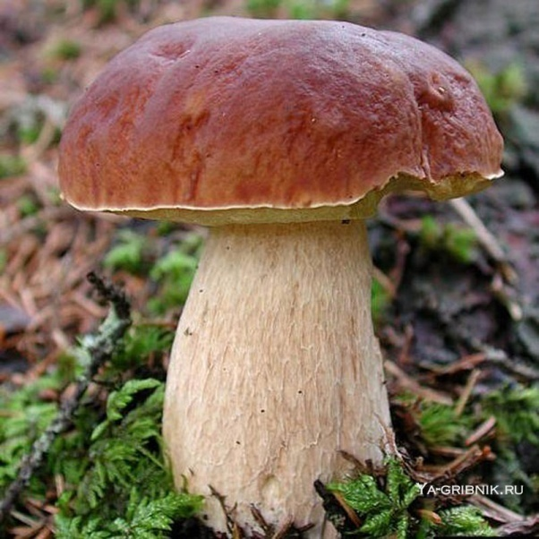
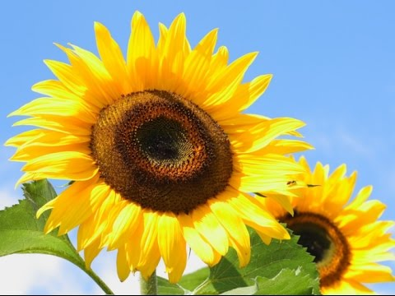
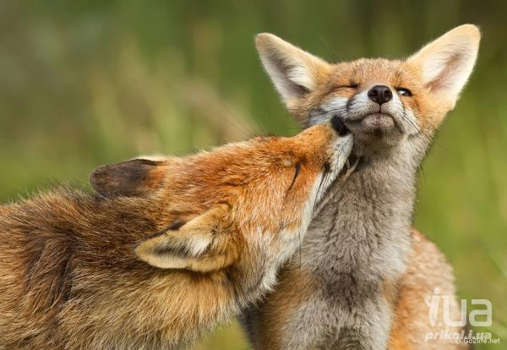
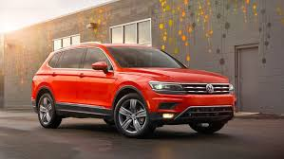
Тож яка природа енергії живих організмів і як вона працює?

Slide 3
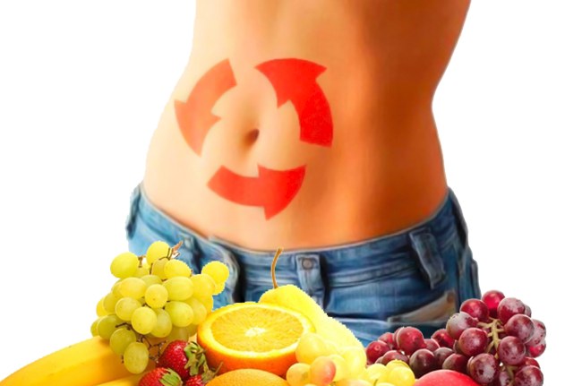
Обмін речовин та енергії – основа функціонування біологічних систем

Slide 4
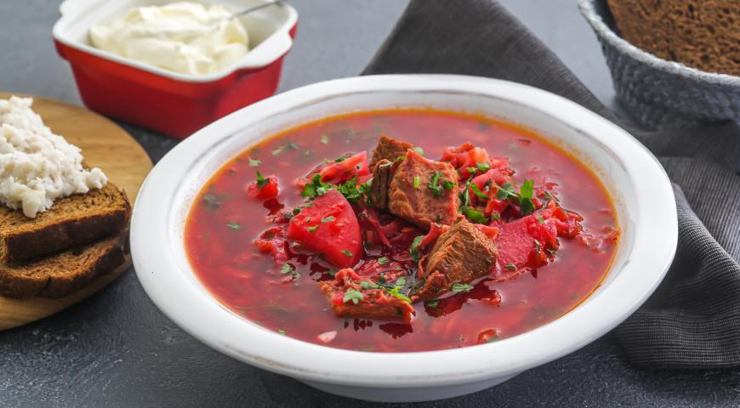
Борщ та каша — їжа наша
Без солі, без хліба — немає обіда

Slide 5
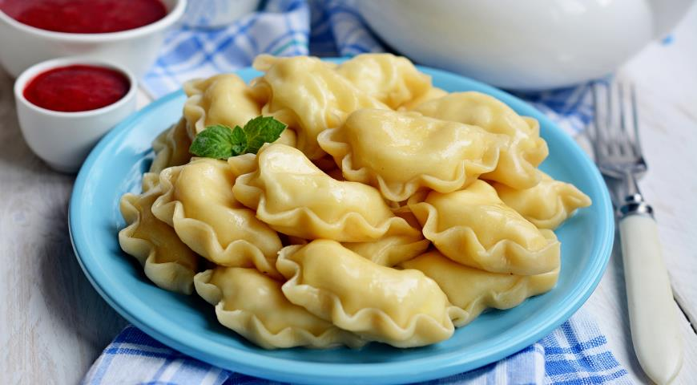
Вареники — Божі хваленики: всяке хвале, та не всяке варе

Slide 6
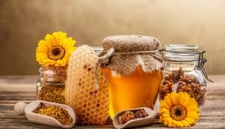
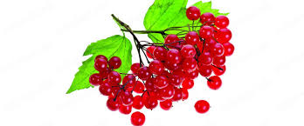
Із медом і чобіт добрий
Калина сама себе хвалить, що з медом добра

Slide 7
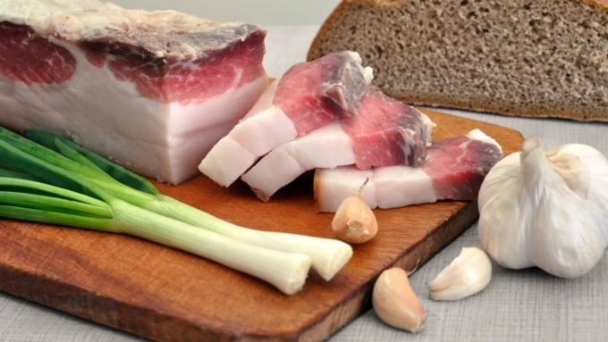
Де сало шкварчить, там людей кишить

Slide 8
Обмін речовин – це сукупність усіх біохімічних реакцій, що відбуваються в живому організмі, забезпечують надходження речовин і енергії із середовища, їхнє перетворення у біологічних системах та видалення продуктів життєдіяльності й енергії у середовище. Обмін речовин і енергії характерні для всіх біосистем і відбуваються на всіх рівнях їхньої організації.

Slide 9
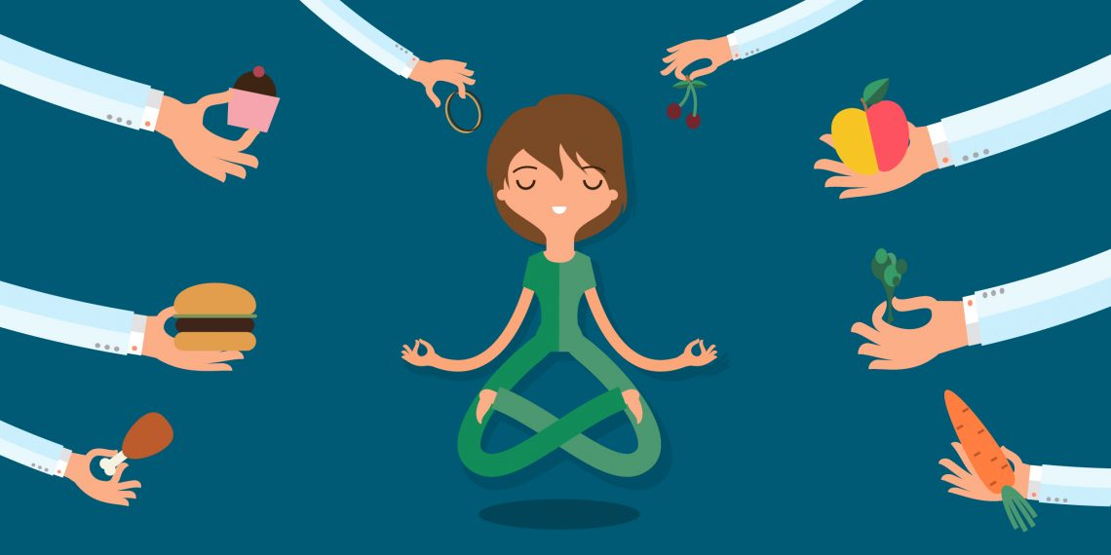
З А Б І Т М О М Л Е
Із запропонованих літер складіть біологічний термін

Slide 10
Метаболізм — це хімічні реакції, що виникають з моменту надходження в організм поживних речовин до моменту виділення в зовнішнє середовище кінцевих продуктів цих реакцій. Це складний процес перетворення споживаної їжі в життєву енергію

Slide 11
Обмін речовин і енергії (метаболізм)
Пластичний обмін (анаболізм)
Синтез речовин
Енергетичний обмін (катаболізм)
Розщеплення речовин
Поглинання енергії
Виділення енергії

Slide 12
Метаболізм (на рівні клітини)
Пластичний обмін
(асиміляція, анаболізм) — сукупність реакцій біосинтезу: із простих низькомолекулярних речовин утворюються складні високомолекулярні сполуки: амінокислоти → білки, нуклеотиди → нуклеїнові кислоти, вуглекислий газ і вода → глюкоза та ін. Реакції відбуваються з поглинанням енергії – ендотермічні.
Енергетичний обмін
(дисиміляція, катаболізм) – сукупність реакцій розщеплення та окиснення: зі складних органічних сполук утворюються прості, бідні та енергію сполуки, що підлягають виведенню з клітини. Реакції відбуваються з виділенням енергії – екзотермічні.

Slide 13
Метаболізм (на рівні організму)
Надходження речовин (дихання, харчування);
Перетворення речовин (травлення);
Всмоктування;
Виведення з організму кінцевих продуктів життєдіяльності (шкіра, легені, видільна система, травний тракт)

Slide 14
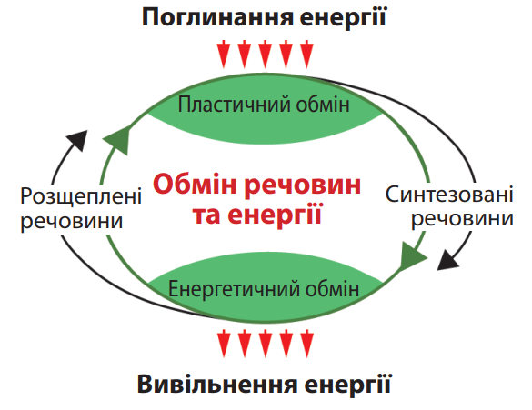

Slide 15
Класифікація живих організмів за основним джерелом енергії:
Автотрофи
(фототрофи, хемотрофи)
Гетеротрофи (сапротрофи, паразити)

Slide 16
Особливості перебігу окремих процесів метаболізму
Тип обміну | Процес і його особливості | Де відбувається
Енергетичний | Підготовча стадія енергетичного обміну. Макромолекули розщеплюються до мономерів
Енергетичний | Гліколіз. Мономери розщеплюються до проміжних сполук
Енергетичний | Дихання. Проміжні сполуки окислюються до низькомолекулярних речовин
Пластичний | Синтез проміжних сполук з неорганічних речовин
Пластичний | Синтез мономерів із проміжних сполук
Пластичний | Синтез макромолекул з мономерів

Slide 17
“Причини порушення обміну речовин”

Slide 18
1. Генетичні порушення 2. Порушення синтезу білків , ферментів 3. Відсутність емоцій, потрясінь, депресій, стресів 4. Надлишок вітамінів 5. Надходження в організм чужорідних токсичних речовин

Slide 19
6. Порушення діяльності ендокринної та нервової системи 7. Дотримання здорового способу життя 8. Кількісний та якісний склад їжі не відповідає енергетичним витратам організму 9. Накопичення організмом важких металів

Slide 20
1. Опрацювати §18 ст.71-74

